Slide 1

2019
深度学习解决文本分类
--by 陶梓成

Slide 2

01
文本分类概述
02
传统文本分类方法
03
深度学习与文本分类
04
课题小结

Slide 3

01
PART ONE
文本分类概述

Slide 4
自动文本分类(Automatic Text Categorization),或者简称为文本分类,是指计算机将一篇文章归于预先给定的某一类或某几类的过程。
文本分类是指按照预先定义的主题类别,为文档集合中的每个文档确定一个类别.文本分类是文本挖掘的一个重要内容。
所谓文本分类,是指对所给出的文本,给出预定义的一个或多个类别标号,对文本进行准确、高效的分类.它是许多数据管理任务的重要组成部分。
文本分类是指按预先指定的标准对文档进行归类这样用户不仅可以方便地浏览文档而且可以通过类别来查询所需的文档。
文本分类是指在给定的分类体系下,根据文语义元是统计语义方法中的原子,是不可分本的内容自动确定文本类别的过程.当前的文本割的最小单位,在文本分类中语义元是词。
文本分类（Text categorization）是指在给定分类体系下，根据文本内容自动确定文本类别的过程．20世纪90年代以前，占主导地位的文本分类方法一直是基于知识工程的分类方法，即由专业人员手工进行分类．人工分类非常费时，效率非常低．90年代以来，众多的统计方法和机器学习方法应用于自动文本分类，文本分类技术的研究引起了研究人员的极大兴趣．目前在国内也已经开始对中文文本分类进行研究，并在信息检索、Web文档自动分类、数字图书馆、自动文摘、分类新闻组、文本过滤、单词语义辨析以及文档的组织和管理等多个领域得到了初步的应用．

Slide 5
历史
文本分类的研究可以追溯到上世纪六十年代，早期的文本分类主要是基于知识工程（Knowledge Engineering），通过手工定义一些规则来对文本进行分类，这种方法费时费力，且必须对某一领域有足够的了解，才能写出合适的规则。到上世纪九十年代，随着网上在线文本的大量涌现和机器学习的兴起，大规模的文本（包括网页）分类和检索重新引起研究者的兴趣。文本分类系统首先通过在预先分类好的文本集上训练，建立一个判别规则或分类器，从而对未知类别的新样本进行自动归类。大量的结果表明它的分类精度比得上专家手工分类的结果，并且它的学习不需要专家干预，能适用于任何领域的学习，使得它成为目前文本分类的主流方法。
1971 年，Rocchio 提出了在用户查询中不断通过用户的反馈来修正类权重向量，来构成简单的线性分类器。Mark vanUden、Mun等给出了其他的一些修改权重的方法。
1979 年，van Rijsbergen对信息检索领域的研究做了系统的总结，里面关于信息检索的一些概念，如向量空间模型(Vector Space Model)和评估标准如准确率(Precision)、回召率(Recall)，后来被陆续地引入文本分类中，文中还重点地讨论了信息检索的概率模型，而后来的文本分类研究大多数是建立在概率模型的基础上。
1992 年，Lewis 在他的博士论文《Representation and Learning in Information Retrieval》中系统地介绍了文本分类系统实现方法的各个细节，并且在自己建立的数据集Reuters22173（后来去掉一些重复的文本修订为Reuters21578数据集）上进行了测试。这篇博士论文是文本分类领域的经典之作。后来的研究者在特征的降维和分类器的设计方面作了大量的工作，Yiming Yang 对各种特征选择方法，包括信息增益(Information Gain)、互信息(Mutual Information)、统计量等，从实验上进行了分析和比较。她在1997年还对文献上报告的几乎所有的文本分类方法进行了一次大阅兵，在公开数据集Reuters21578和OHSUMED上比较了各个分类器的性能，对后来的研究起到了重要的参考作用。

Slide 6
历史
1995 年，Vipnik 基于统计理论提出了支持矢量机(Support Vector Machine)方法，基本思想是寻找最优的高维分类超平面。由于它以成熟的小样本统计理论作为基石，因而在机器学习领域受到广泛的重视。Thorsten Joachims第一次将线性核函数的支持矢量机用于文本分类，与传统的算法相比，支持矢量机在分类性能上有了非常大的提高，并且在不同的数据集上显示了算法的鲁棒性。至今，支持矢量机的理论和应用仍是研究的热点。
在支持矢量机出现的同时，1995年及其后，以Yoav Freund 和Robert E. Schapire发表的关于AdaBoost的论文为标志，机器学习算法的研究出现了另一个高峰。RobertE.Schapire从理论和试验上给出AdaBoost算法框架的合理性。其后的研究者在这个框架下给出了许多的类似的Boosting算法，比较有代表性的有Real AdaBoost，Gentle Boost，LogitBoost等。这些Boosting算法均己被应用到文本分类的研究中，并且取得和支持矢量机一样好的效果。
总而言之，尽管机器学习理论对于文本分类的研究起了不可低估的作用，在这之前文本分类的研究曾一度处于低潮，但是文本分类的实际应用和它自身的固有的特性给机器学习提出新的挑战，这使得文本分类的研究仍是信息处理领域一个开放的、重要的研究方向。

Slide 7
02
PART THREE
传统文本分类方法

Slide 8
使用传统机器学习方法解决文档分类问题一般分为：
语料选择，得有已经标记号的语料。
预处理，除去噪声，如：格式转换，去掉符号，整体规范化
中文分词，将文章分割成一个个词语
构建训练集向量空间，统计词频（TF），生成每个文本的词向量空间，并去掉（的、是、在……）等停用词
构建测试集向量空间，方法同上
使用朴素贝叶斯预测文本分类
结果评价

Slide 9
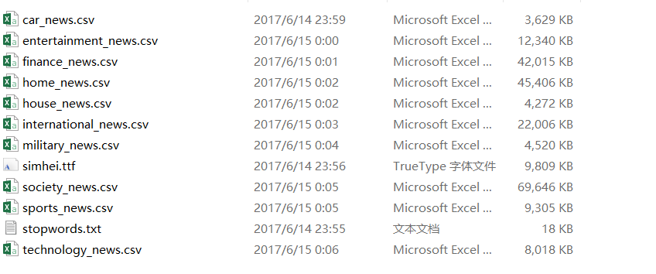
选择语料库，数据集，停用词集
语料库内分不同内容种类

Slide 10
数据预处理
现实世界中数据大体上都是不完整的，不一致的脏数据，无法直接进行数据挖掘。或挖掘效果差强人意。为了提高数据挖掘的质量，就在挖掘分析之前加入数据预处理技术。
数据预处理包含多种方法：数据清理，数据集成，数据变换，数据规约等。

Slide 11
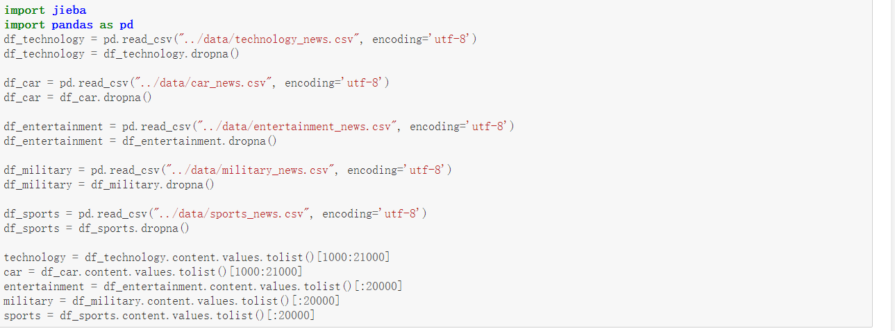

Slide 12
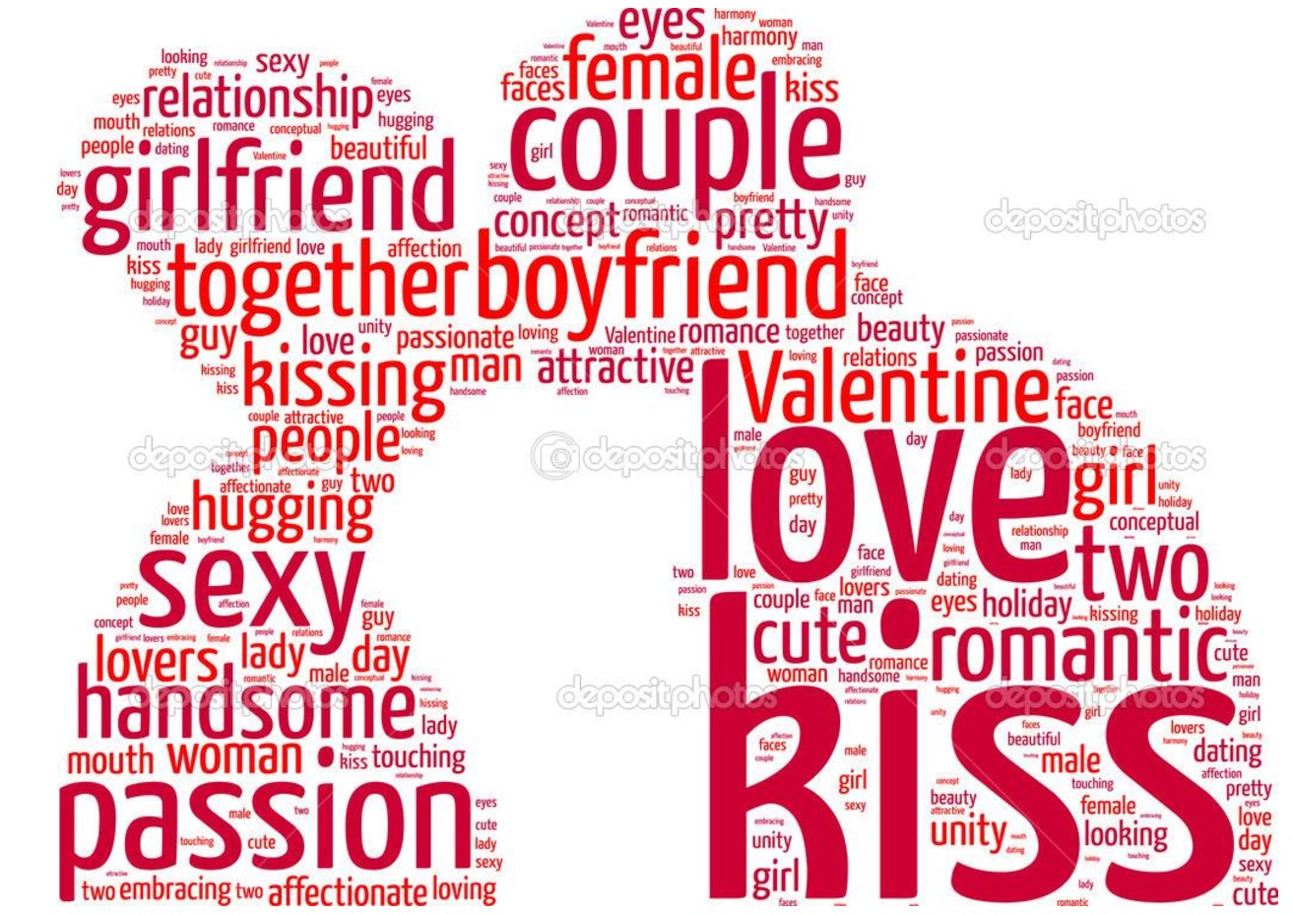

中文分词
中文自动分词 指的是使用计算计自动对中文文本进行词语的切分，即像英文那样使得中文句子中的词之间有空格以标识。中文自动分词被认为是中文自然语言处理中的一个最基本的环节。

Slide 13
长沙市/长江大桥/参加/了/长江大桥/的/通车/仪式
长沙/市长/江大桥/参加/了/长江大桥/的/通车/仪式
乒乓球/拍卖/完/了？
乒乓/球拍/卖/完/了？

Slide 14
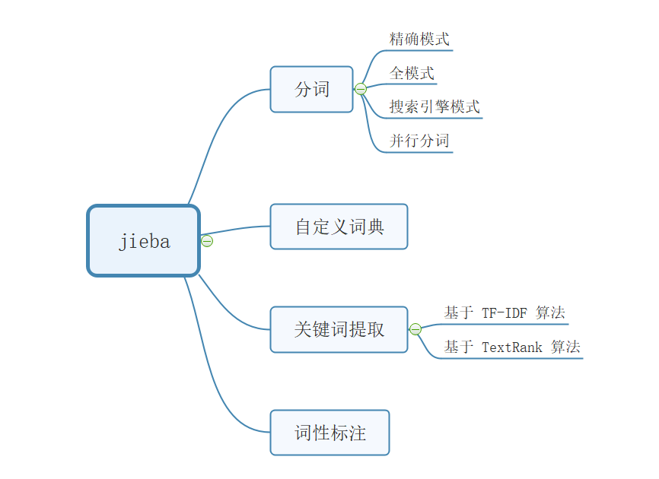

Slide 15
jieba分词模式
1.精确模式，试图将句子最精确的起开，适合文本分析。
2.全模式，把句子中所有的可以成词的词语都扫描出来，速度非常快，但是不能解决歧义。
3.搜索引擎模式，再将却模式的基础上，对长词再次切分，提高召回率，适合用于搜索引擎分词

Slide 16
#精确模式: 我/ 去过/ 清华大学/ 和/ 湖南师范大学/ 。
#全模式: 我/ 去过/ 清华/ 清华大学/ 华大/ 大学/ 和/ 湖南/师范/南师/ 湖南师范/师范大学/ 大学/ /
#搜索引擎模式: 我/ 去过/ 清华/ 华大/ 大学/ 清华大学/ 和/ 湖南/ 师范/南师/大学/湖南师范/师范大学/ 。

Slide 17
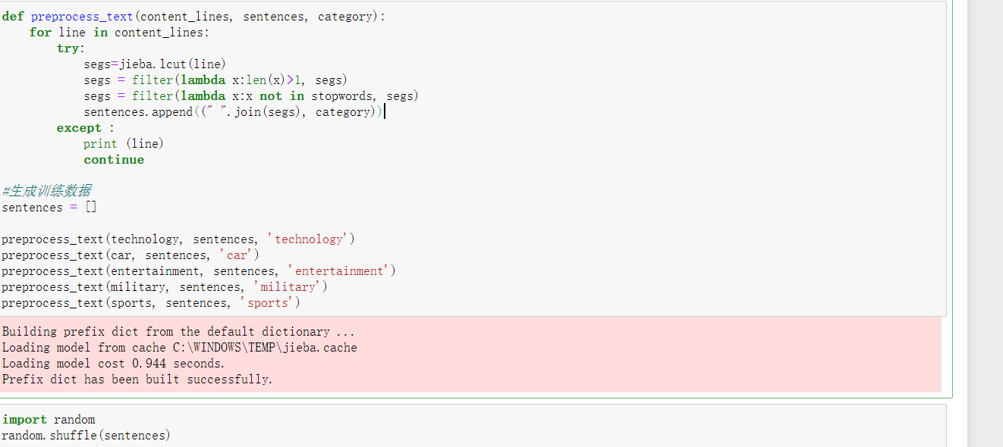
我们本次采用jieba分词现将本文分类，然后将分词之后的文本存入一个新的文档中，方便后续函数调用。
分词模式采用的是默认的精准分词模式

Slide 18
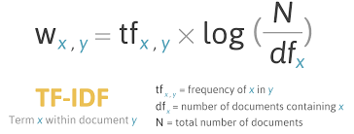
TDF
词频-逆文档频度（Term Frequency - Inverse Document Frequency，TF-IDF）技术，是一种用于资讯检索与文本挖掘的常用加权技术，可以用来评估一个词对于一个文档集或语料库中某个文档的重要程度。字词的重要性随着它在文件中出现的次数成正比增加 ，但同时会 随着它在语料库中出现的频率成反比下降 。如果某个词比较少见，但是它在这篇文章中多次出现，那么它很可能就反映了这篇文章的特性，正是我们所需要的关键词。

Slide 19
文本
TF-IDF算法
TF-IDF与一个词在文档中的出现次数成正比，与该词在整个语言中的出现次数成反比
TF-IDF = TF (词频) * IDF(逆文档频率)
词频：TF = 词在文档中出现的次数 / 文档中总词数
逆文档频率：IDF = log（语料库中文档总数 / 包含该词的文档数 +1 ）

Slide 20
TF-IDF 使用步骤
首先是调用已分词的文档
构建词频矩阵
过滤停用词
将计算好的TF-IDF向量提取出来

Slide 21
停用词
指一些没有起决定性作用的，对文档分类没有帮助，但是在文本中出现次数又很多的词。
在文字分析中，为节省存储空间和提高效率，在处理文本之前需要过滤掉这些字和词。
如：我，他，你，所以，在，因为，了，的………

Slide 22
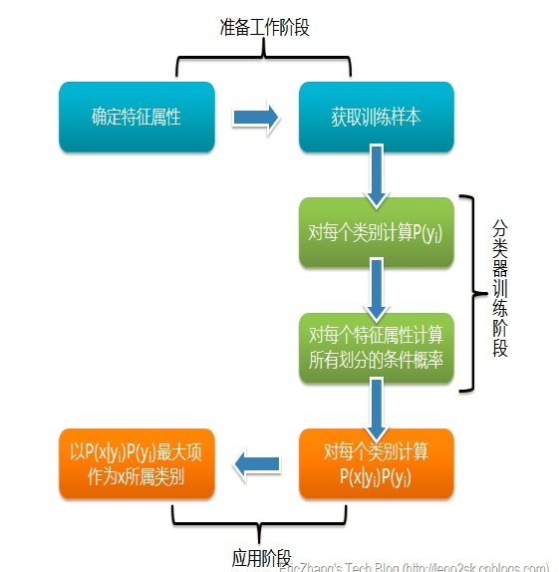
朴素贝叶斯
朴素贝叶斯法是基于贝叶斯定理与特征条件独立假设的分类方法

Slide 23
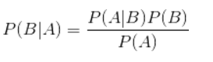
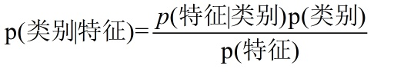
是下面这个贝叶斯公式：
换个表达形式就会明朗很多，如下：
我们最终求的p(类别|特征)即可！

Slide 24
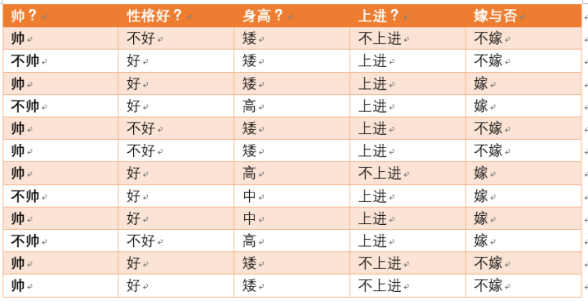
现在给我们的问题是，如果一对男女朋友，男生想女生求婚，男生的四个特点分别是不帅，性格不好，身高矮，不上进，请你判断一下女生是嫁还是不嫁？

Slide 25
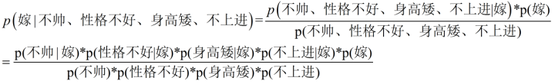
这是一个典型的分类问题，转为数学问题就是比较p(嫁|(不帅、性格不好、身高矮、不上进))与p(不嫁|(不帅、性格不好、身高矮、不上进))的概率，谁的概率大，我就能给出嫁或者不嫁的答案！

Slide 26
p(嫁) = 6/12（总样本数） = 1/2
p(不帅|嫁) = 3/6 = 1/2
p(性格不好|嫁)= 1/6
p(矮|嫁) = 1/6
p(不上进|嫁) = 1/6
p（身高矮） = 7/12
p（不帅） = 4/12 = 1/3
p（性格不好） = 4/12 = 1/3
p（不上进） = 4/12 = 1/3

Slide 27
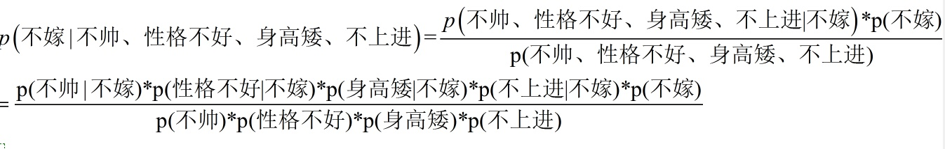
= (1/2*1/6*1/6*1/6*1/2)/(1/3*1/3*7/12*1/3)
= ((1/6*1/2*1*1/2)*1/2)/(1/3*1/3*7/12*1/3)
很显然(1/6*1/2*1*1/2) > (1/2*1/6*1/6*1/6*1/2)
于是有p (不嫁|不帅、性格不好、身高矮、不上进)>p (嫁|不帅、性格不好、身高矮、不上进)
所以我们根据朴素贝叶斯算法可以给这个女生答案，是不嫁！！！！

Slide 28
朴素贝叶斯分类的优缺点
优点：
（1） 算法逻辑简单,易于实现
（2）分类过程中时空开销小
缺点：
理论上，朴素贝叶斯模型与其他分类方法相比具有最小的误差率。但是实际上并非总是如此，这是因为朴素贝叶斯模型假设属性之间相互独立，这个假设在实际应用中往往是不成立的，在属性个数比较多或者属性之间相关性较大时，分类效果不好。

Slide 29
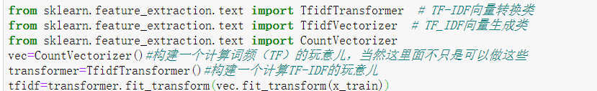
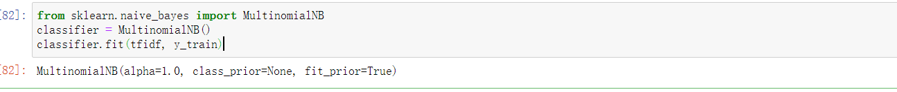

Slide 30
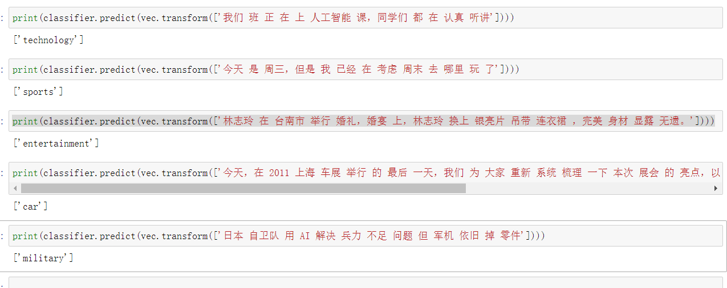
结果评价
完整代码

Slide 31
03
PART ONE
深度学习处理文本分类

Slide 32

CNN
图像上的巨大成功，使得大家都有在文本上试一把的冲动。而直观想来，之前的方法，大多数做的事情，都是把文本的内容平铺开来，做一些处理，再完成分类，并没有捕捉到更细致的信息，比如文本先后的时序信息等。
那么，在工具库方面呢，恩，会用到大家最喜(xiang)欢(si)的Tensorflow。

Slide 33
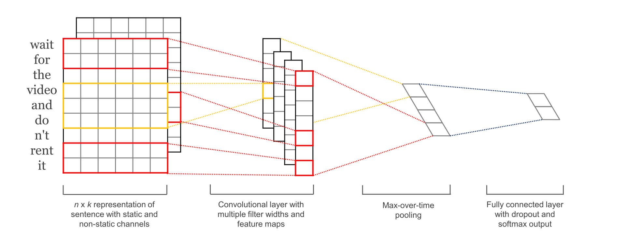
TEXT-CNN
TextCNN模型是由 Yoon Kim提出的Convolutional Naural Networks for Sentence Classification论文所提出的模型结构如下图所示：
整个模型由四部分构成：输入层、卷积层、池化层、全连接层。

Slide 34
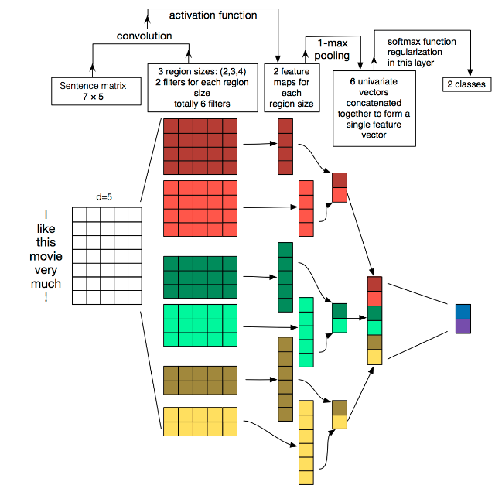

Slide 35
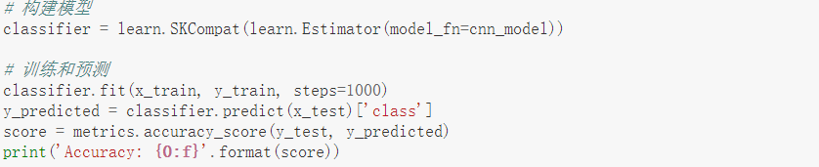
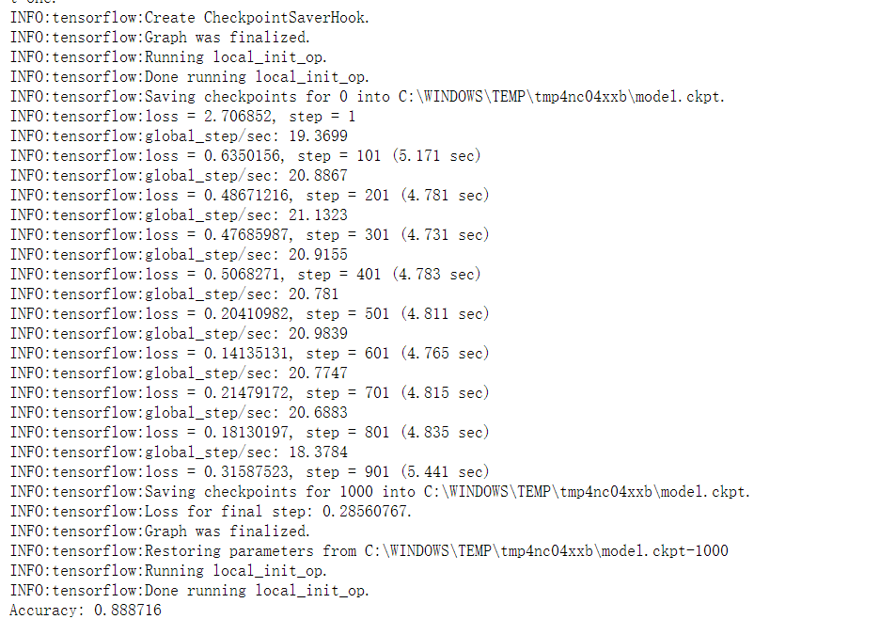
完整代码

Slide 36
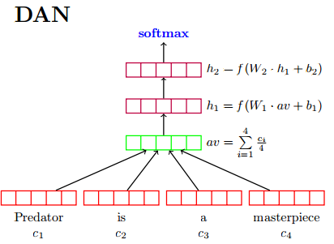
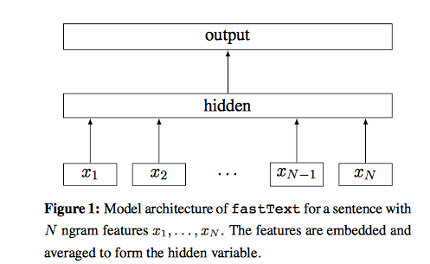
fasttext
fasttext是facebook开源的一个词向量与文本分类工具，在学术上没有太多创新点，好处是模型简单，训练速度非常快。简单尝试可以发现，用起来还是非常顺手的，做出来的结果也不错，可以达到上线使用的标准。
简单说来，fastText做的事情，就是把文档中所有词通过lookup table变成向量，取平均后直接用线性分类器得到分类结果。fastText和ACL-15上的deep averaging network(DAN，如下图)比较相似，是一个简化的版本，去掉了中间的隐层。论文指出了对一些简单的分类任务，没有必要使用太复杂的网络结构就可以取得差不多的结果。

Slide 37
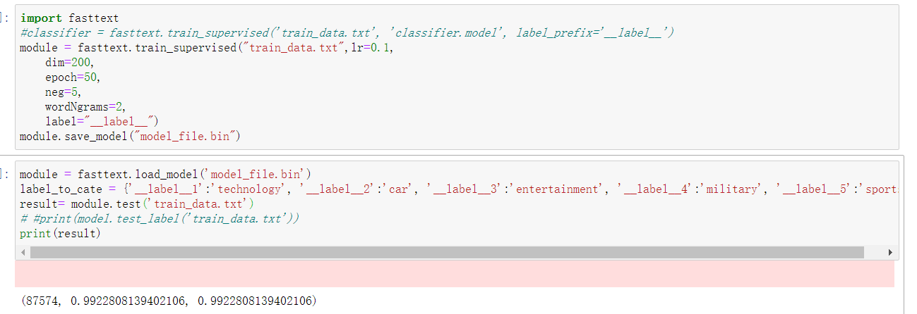
完整代码

Slide 38
04
PART ONE
课题小结

Slide 39
基于深层神经网络的深度学习方法从根本上改变了自然语言处理技术的面貌，把自然语言处理问题的定义和求解从离散的符号域搬到了连续的数值域，导致整个问题的定义和所使用的数学工具与以前完全不同，极大地促进了自然语言处理研究的发展。
但近几年，虽说基于深度学习的自然语言处理取得了巨大的成功，但其局限性也逐渐显现：
自然语言处理中的资源稀缺问题、可解释性问题、可信任性问题、可控制性问题、超长文本问题、缺乏常识问题

Slide 40
感谢聆听！

